Slide 1
Święta Królowa Jadwiga patronka naszej szkoły

Slide 2
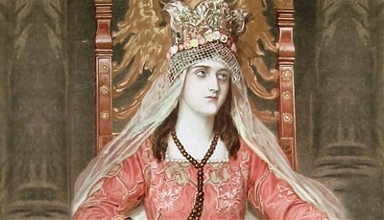
Droga Do tronu
o śmierci Króla Władysława Łokietka, który wiele ziem pozyskał dla Korony Polskiej, który wreszcie w 1320 rok ukoronował się na Wawelu w Krakowie, pozostawił w dziedzictwie umocnione państwo swemu synowi, Kazimierzowi, któremu potomni nadali przydomek Wielki. Kazimierz, jedyny prawowity następca tronu, był w rękach swego ojca króla Władysława mocnym argumentem na rzecz objęcia polskiego tronu przez węgierskich Andegawenów.
Kazimierz Wielki nie miał braci, ani też legalnego męskiego potomka. Sprawa sukcesji na tronie polskim stawała się coraz bardziej aktualna. Kwestia możliwości dziedziczenia tronu polskiego przez Andegawenów, pojawiła się już w rozmowach w czasie zjazdu monarchów Korony Polskiej i Węgier w Wyszehradzie w 1335 roku. Sformalizowano ją również w Wyszehradzie w 1338 roku.
Kolejnym posunięciem na drodze do sukcesji tronu polskiego przez Węgrów, był układ zawarty w 1355 roku w Budzie, między Ludwikiem Węgierskim a panami polskimi, który określał warunki dziedziczenia tronu Polskiego przez Ludwika i jego męskich potomków. Zaraz po śmierci króla Kazimierza Wielkiego, Ludwik Węgierski wysłał do Polski swoich zaufanych współpracowników-księcia Władysława Opolczyka oraz Piotra Czudora bana słoweńskiego, których zadaniem było przejąć władzę. W społeczeństwie polskim nie było jedności co do przyjęcia Andegawenów na tron. Zamysł ten popierali panowie małopolscy, przeciwni natomiast byli niektórzy biskupi oraz rycerstwo i rządcy Wielkopolski. Koronacja Ludwika Węgierskiego dokonała się 17 listopada 1370 roku w katedrze wawelskiej. Miesiąc po swej koronacji Ludwik opuścił Polskę i powrócił na Węgry, rządy powierzając swej matce Elżbiecie Łokietkównie. Na czas jej rządów w Polsce przypadła likwidacja większości prób uzurpacji i władzy oraz doprowadzenie w 1374 roku do układu w Koszycach, na mocy którego prawo do dziedziczenia tronu po Ludwiku uzyskały jego córki, a nie tylko męski potomek.

Slide 3
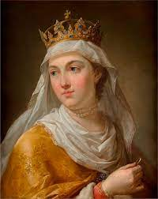
Po opuszczeniu Polski przez Elżbietę Łokietkówną w 1377 roku, Ludwik mianował swojego namiestnika Władysława Opolczyka swego najbliższego współpracownika. Wskutek jednak silnej wewnątrzpolskiej opozycji, Władysław został szybko odwołany. Koroną rządziło gremium złożone z czterech wielkorządców. Sytuacja wewnętrzna w Koronie, była trudna. Tak ją opisał kronikarz Janko z Czarnkowa: „za czasów króla Ludwika nie było żadnej stałości w Królestwie Polskim ani żadnej sprawiedliwości. Albowiem starostowie i ich burgrabiowie łupili ciągle dobra uboższych ludzi, a jeśli niektórzy z poszkodowanych, zostawiwszy swe majątki, jechali do Węgier i tam skargi do króla zanosili, król wydawszy im listy, za które musieli w kancelarii płacić wielkie pieniądze, odsyłał ich do domu. Starostwie żadnej uwagi na te listy nie zwracali i nie przestawali uciemiężać ludzi. Łupienie na drogach publicznych kupców i innych przejeżdżających oraz kradzieże działy się nieustannie, starostowie zaś dbając jedynie o swoje zyski, ani hamowali, ani chcieli tego hamować.”
Do tronu polskiego przymierzało się dwóch kandydatów: Wilhelm Habsburg (1370-1406) oraz Wielki Książe Litewski Władysław Jagiełło (ok. 1351-1434). W nocy z 10 na 11 września 1382 roku umarł Król Ludwik. Po jego śmierci wydawało się, że sukcesja po opuszczanych przez niego tronach Węgier i Polski jest zapewniona. Tron Polski miała objąć Maria, która już w 1379 roku w Koszycach odebrała hołd panów polskich. Młodsza Jadwiga miała zasiąść na tronie Węgier. Sytuacja Regentki Marii jako władczyni Polski i Węgier przypominała by czasy rządów króla Ludwika, które przecież dla Korony Polskiej owocnymi się nie okazały. Stąd też na zjazdach w Radomsku (1382) i w Wiślicy w grudniu tego samego roku, rycerstwo i możnowładcy oświadczyli, że tylko ta córka Ludwika zasiądzie na tronie polskim, która wraz z mężem na stałe zamieszka w Polsce.

Slide 4
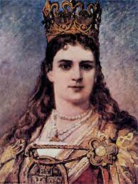
Na zjeździe w Sieradzu w lutym 1383 roku Elżbieta Bośniaczka przekazała propozycję rychłego przyjazdu do Krakowa swej córki Jadwigi, wobec odrzucenia Marii, z zastrzeżeniem, że po koronacji Jadwiga powróci na Węgry, gdzie pod okiem matki wzrastać będzie do pełnoletności. Wobec oporu Elżbiety, dwór krakowski zażądał, by Jadwiga pojawiła się w Krakowie do 10 maja. Na jej przywitanie w Sączu na granicy udali się najważniejsi dostojnicy Królestwa. Ale Jadwiga nie dojechała. Królowa Elżbieta przesłała wiadomość, że oczekuje na nich wraz z córką w Koszycach-bo wiosenne wody wezbrały i trudno do Polski dojechać. Poselstwo polskie udało się do Koszyc i tam stanęła umowa, że Jadwiga stawi się na koronację 11 listopada w święto św. Marcina. Jednak dziedziczka tronu znów się nie pojawiła. Zamiast do Krakowa, pojechała z matką do Dalmacji. To bynajmniej nie była wycieczka turystyczna, lecz próba rozwiązywania dramatycznego panowania Elżbiety nad Węgrami ze strony księcia Karola Durazzo, kandydata do korony św. Stefana.
Na progu jesieni 1384 roku (dokładnej daty nie znamy), w asyście węgierskich panów i rycerzy, a także arcybiskupa Ostrzychomia kardynała Dymitra, młodziutka Jadwiga wjechała do nieznanej jej dotąd Polski.
Wczesną jesienią 1384 roku, Jadwiga przekroczyła granicę polską na Przełęczy Dukielskiej w Karpatach. Na jej przybycie, w które już niemal całkowicie zwątpili, prześcigając się nawzajem uradowani wyjechali prałaci i panowie polscy i wśród ogromnej radości wprowadzili ją do Krakowa w procesji wszystkich stanów, które wyległy jej naprzeciw ze wszystkich kościołów. Tak wjazd Jadwigi do Krakowa zapisał Jan Długosz.

Slide 5
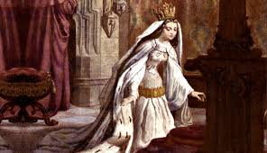
16 października 1384 roku córka Ludwika Węgierskiego została koronowana w katedrze wawelskiej. Obrzędu koronacji dokonał arcybiskup gnieźnieński Bodzanta w asyście arcybiskupa Ostrzyhomia, biskupa krakowskiego Jana Radlicy z Poznania (Dosiogost z Nowego Dworu) oraz węgierskiego biskupa Csanad. Ponieważ Jadwiga była spadkobierczynią króla Władysława Łokietka oraz Kazimierza Wielkiego, a także dlatego, że uznano ją za ,,panią naturalną” Korony Polskiej, koronowano ją na króla (in regem coronata). Nie na królową – małżonką pana Królestwa. Ona była teraz Panią Polski.
Nie przewidywała wtedy Jadwiga, ani witający ją poddani jak bardzo zrośnie się ta pani z nową ojczyzną. Stanie się symbolem dobrej opieki nie tylko nad polską racją stanu – jako prawdziwy król i nie tylko wielkiej współpracy unią polsko-litewską, ale także nad tymi wszystkimi, którzy nie wchodzili do politycznego narodu, dla tych, którzy w nim mieszkają i szukają w nim swego szczęścia i sprawiedliwości. „Matka ubogich, ucieczka nieszczęśliwych, obrończyni sierot, orędowniczka wszystkich poddanych”- tak nazwie ją przy łożu jej śmierci Stanisław ze Skarbimierza, jej kapelan, późniejszy pierwszy rektor Akademii Krakowskiej.
Polska w 1384 roku zyskała dobrą Królową, która przyczyniła się do tego by na górę Jasną przybyła Maryja w Cudownym Wizerunku. Tak oto w 1384 roku Polska zyskała dwie Królowe: dobrą i najlepszą. Polska miała królową, ale nierozstrzygnięta pozostawała kwestia jej małżeństwa. Było oczywiste, iż Jadwiga musi poślubić kogoś z władców Europy, aby zapewnić w ten sposób trwałość panowania. Problem polegał na tym, że już polska królowa miała małżonków. W latach 1374-1375 Ludwik Węgierski i książę Leopold III Habsburg ustalili, iż Jadwiga poślubi Leopolda III syna Wilhelma Habsburga. Ośmioletni Wilhelm czteroletnia Jadwiga zostali zaślubieni w dniu 15 czerwca 1378 roku w przygranicznej miejscowości Hainburg. Jedną z ceremonii tego ślubu były symboliczne pokładziny małżonków-dzieci. Związek małżeński miał nabrać mocy prawnej dopiero po skonsumowaniu go, kiedy zaślubieni osiągną odpowiedni wiek. Z punktu widzenia prawnego, związek zawarty w Hainburgu był jedynie ceremonią (małżeństwa) narzeczeństwa. Przez pewien czas po tych zaślubinach Jadwiga przebywała na dworze wiedeńskim.

Slide 6
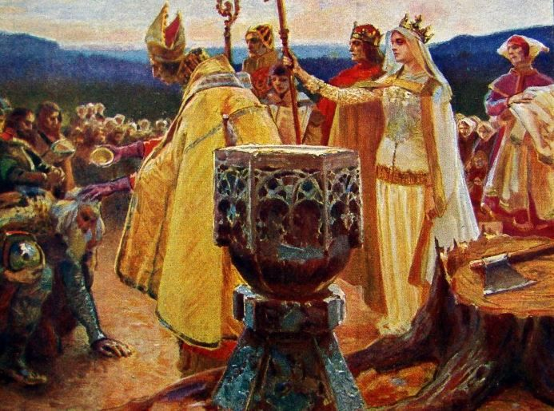
Panowie polscy stanowczo odrzucili możliwość powołania Habsburga na tron polski. Postanowili sami wybrać kandydata na męża swej Królowej. Prawdopodobnie jeszcze przed przybyciem Jadwigi do Polski prowadzone były rozmowy w sprawie zawarcia związku małżeńskiego młodej królowej z wielkim księciem litewskim Jagiełłą. Wyrażający stanowisko strony litewskiej kronikarz przedstawia to tak: ,,zaczęli Lachowie (Polacy) słać z Krakowa ku księciu wielkiemu Jagielle, aby przyjął chrzest starego Rzymu i pojąłby u nich królewnę i stałby u nich królem w Krakowie na wszystkiej ziemi lackiej”
Nasz kronikarz Jan Długosz po upływie 80 lat przedstawia tę sprawę z odwrotnej perspektywy: ,,Wielki książę litewski Jagiełło na wieść, że dziewiczą królewnę Jadwigę córkę Ludwika, sprowadzono z Węgier do Królestwa Polskiego i ozdobiona koroną królewską oraz powierzono jej pełne rządy nad całym Królestwem Polskim, kiedy się nadto dowiedział z ustawicznie powtarzanych plotek i częstych doniesień swoich posłańców, których wysyłał na zwiady, że wspomniana królowa jest tak dalece urodziwa, ze w tej chwili nie ma sobie równej na całym świecie, wysyła swoich braci, dwu książąt Skirgiełłę i Borysa oraz starostę wileńskiego Hanula do Krakowa do królowej Jadwigi i prałatów oraz panów polskich, by prosili o rękę wspomnianej królewny dla niego”.
Spośród wielu opcji, które miał przed sobą Jagiełło co do swojej i Litwy przyszłości-wygrała opcja małżeństwa z prawowitą władczynią Polski- Jadwigą. Trzy miesiące po koronacji Jadwigi do Krakowa przybyło poselstwo litewskie, któremu przewodził brat Jagiełły Skirgiełło. W imieniu księcia Litwy posłowie prosili o rękę Jadwigi dla Jagiełły oraz obiecali iż cały naród litewski z okazji małżeństwa przyjmie chrześcijaństwo. Ponieważ Jadwiga była niepełnoletnia posłowie musieli udać się na Węgry do królowej matki Elżbiety, która w marcu 1385 roku wyraziła zgodę na ślub swej córki z Jagiełłą. Jednak kilka miesięcy później zagrożona buntami i najazdem uzurpatora do tronu, poszukując sprzymierzeńców, królowa Elżbieta potwierdziła zobowiązania z lat poprzednich co do małżeństwa Jadwigi z Wilhelm. W zaistniałej sytuacji Wilhelm Habsburg ruszył do Krakowa, aby wypełnić i wyegzekwować postanowienia traktatów odnoszących się do jego związków z Jadwigą. Towarzyszył mu książę Władysław Opolczyk. Panowie polscy, a przede wszystkim kasztelan krakowski Dobiesław z Kurozwęk, zamknęli bramy Wawelu. Jego pojawienie się wywołała zdziwienie w Krakowie, bowiem oczekiwano tam raczej Jagiełły, a nie Wilhelma. Stąd właśnie zrodziła się opowieść o tym, że zakochana młoda Jadwiga ukochanego do Krakowa oraz, że kochała swego szlachetnego młodzieńca, a została wydana siłą przez panów polskich za starego Litwina. Kiedy Wilhelm doszedł do wniosku, że nic w Krakowie nie wskóra, szybko opuścił miasto. W dniu 14 sierpnia 1385 roku zawarto układ w Krewie, który faktycznie rozwiązał sprawę. Wśród postanowień układu znalazł się zapis o poślubieniu Jagiełły przez Jadwigę. W dniu 18 lutego 1386 roku w katedrze wawelskiej arcybiskup gnieźnieński Bodzanta pobłogosławił związek Królowej Polski i wielkiego Księcia Litwy.

Slide 7
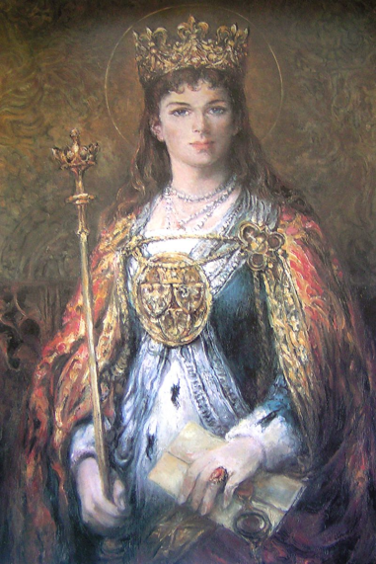
WLADCZYNI I FUNDATORKA
Jadwiga stanęła 18 lutego 1387 roku w Jarosławiu, przyłączając tym samym ziemię przemyską do Korony Królestwa Polskiego. Na początku marca tego roku wjechała uroczyście do Lwowa, gdzie 8 marca potwierdziła wcześniejsze prawa i przywileje mieszczan tego grodu. Wróciła triumfalnie przez Przemyśl do Krakowa.
26 września we Lwowie król polski odebrał w swoim, swojej żony-królowej oraz Korony Polskiej rząd lenny hospodara mołdawskiego Piotra Muszatowicza. W ostatnim okresie swojego życia, od około 1390 roku, Jadwiga rozpoczęła fundowanie różnych dzieł pobożnych. Jan Długosz wymienia: dwie altarie w katedrze wawelskiej (1391), kolegium 16 psałterzystów przy tejże katedrze (1393), których zadaniem było śpiewanie przez całą dobę Psałterza Dawidowego, fundację klasztoru benedyktynów słowiańskich na Kleparzu w Krakowie (1390r.) oraz klasztoru karmelitów na Piasku (1395-1397). Pomniejszymi nadaniami królowa wspierała zakony: dominikanów i cystersów. Jej opieką cieszyły się różnego rodzaju fundacje szpitalne (w Bieczu, w Sandomierzu i Sączu). Znanych jest kilka przypadków interwencji królowej na rzecz skazańców. Po interwencji Jadwigi zamieniono karę śmierci na wygnanie. Jednak najbardziej znaną fundacją królowej Jadwigi jest odnowienie Akademii Krakowskiej. Upadek fundacji uniwersyteckiej Kazimierza Wielkiego po jego śmierci skierował poszukujących wiedzy studentów z Polski do burzliwie rozwijającego się wówczas uniwersytetu praskiego. W latach 1367-1419 wśród około 20 tysięcy studentów, ponad 5 tysięcy pochodziło z Polski.
Na potrzebę odbudowy uczelni w Krakowie zwrócili uwagę światli doradcy Jadwigi i Jagiełły wkrótce po rozpoczętym w 1387 roku chrzcie Litwinów w Wilnie i jego okolicach. Aby pracę misyjną prowadzić dalej skutecznie, trzeba było ludzi wykształconych-księży i misjonarzy. Również struktury państwowe do należytego funkcjonowania wymagało prawników, czy specjalistów do pracy w kancelariach i dyplomacji. W roku 1390 król Władysław nakazał wznowienie działalności studium generalnego, w którym wykłady prowadzili mistrzowie sztuk wyzwolonych: Stanisław ze Skarbimierza, Bartłomiej z Jasła oraz dwóch prawników.

Slide 8
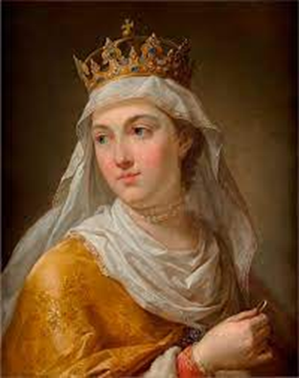
Głównym orędownikiem odnowienia uniwersytetu stał się Piotr Wysz, Kazimierz dworu królowej Jadwigi. On to przekonał parę królewską do podjęcia zabiegów w Rzymie, w celu uzyskania papieskiej zgody.
11 stycznia 1397 roku papież Bonifacy IX wystawił bullę, która wyrażała zgodę na otwarcie najbardziej prestiżowego wydziału teologicznego Akademii Krakowskiej.
Aby uniwersytet mógł należycie działać Jadwiga zdecydowała się wyasygnować w 1397 roku 3500 tysiąca grzywien srebra na ufundowanie przy uniwersytecie praskim Kolegium Litewskiego. Ponieważ zwlekano z otwarciem tego kolegium, Jadwiga przeniosła te fundusze na odnowienie Akademii Krakowskiej. Tę decyzję potwierdziła przed śmiercią. Za pozyskane pieniądze, w sumie ok. 2200 grzywien, zakupiono jeden z wieliczkich szybów solnych, czyniąc tym samym stałe źródło obchodów dla uniwersytetu. Z tych pieniędzy zakupiono również domy dla uniwersyteckich kolegiów: królewskiego i prawniczego.
Opierając się na tej uzupełnionej następnie przez króla Władysław Jagiełłę fundacji, aktem z 26 lipca 1400 roku już po śmierci Jadwigi, uniwersytet został odnowiony.
Z fundacji Jadwigi pochodzi znany Psałterz floriański. Ten zbiór psalmów, doczekał się pierwszego, dochowanego tłumaczenia wszystkich 150 psalmów na język polski. Psałterz ma postać liczącego 296 kart pergaminowych manuskryptu. O jego związku z królową Jadwigą świadczą powtarzające się w pięknie iluminowanym kodeksie motywy andegaweńskiego herbu, a także splecionych liter M i M. znak ten jest interpretowany jako dewiza Jadwigi łączącą symbole ewangelicznych Marty i Marii, a więc życia aktywnego i kontemplacyjnego.
Psałterz przez kilka wieków był przechowywany w klasztorze Sankt Florian koło Linzu w Austrii, skąd został przez Polskę odkupiony 1931 roku. Jest jednym z najwspanialszych pomników wczesnego rozwoju języka polskiego.
Darem królowej Jadwigi jest darowany biskupom krakowskim racjonałem, to jest ozdobnym pasem, nakładanym na ornat, barki i piersi biskupa, jako symbolu specjalnej łaski udzielonej przez papieża.
W północno-wschodniej części obejścia katedry wawelskiej znajduje się barokowy ołtarz z XVIII wieku, w którym umieszczono tzw. Czarny Krucyfiks, przywieziony przez Jadwigę z Węgier, krzyż z wizerunkiem Zbawiciela. Uwagę przyciągają niezwykle mocno wyeksponowane ślady cierpienia Ukrzyżowanego. Pod tym wizerunkiem Jadwiga często się modliła. Krucyfiks był na tym samym miejscu katedry, w którym jest obecnie.
Nad ufundowanym przy nim ołtarz Wszystkich Świętych, patronat objęli profesorowie Akademii Krakowskiej, przy którym wygłaszano kazania tylko w języku polskim.

Slide 9
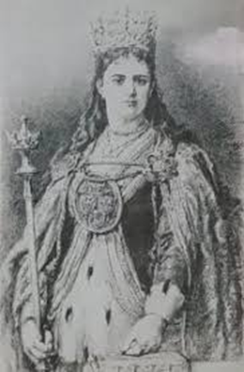
Matka i święta
Dnia 22 czerwca 1399 roku Jadwiga urodziła córkę Elżbietę Bonifację (Elżbieta-na cześć babki-Elżbiety Baśniaczki, Bonifacja - na cześć papieża Bonifacego IX).
Dziecko zmarło już jednak 13 lipca. Wkrótce potem, 17 lipca zmarła i Jadwiga. W kalendarzu kapituły krakowskiej zapisano:
"Zmarła dziś w południe najjaśniejsza pani Jadwiga, królowa Polski i dziedziczka Węgier, niestrudzona szerzycielka chwały Bożej, obrończyni Kościoła, sługa sprawiedliwości, wzór wszelkich cnót, pokorna i łaskawa matka sierot, której podobnego człowieka nie widziano na całym obszarze świata".
Wraz ze śmiercią Jadwigi zaczął się rozwijać jej kult jako świętej. U jej grobu dokonywały się cuda, które spisywano w specjalnym rejestrze. W roku 1426 arcybiskup Wojciech Jastrzębiec powołał komisję kanonizacyjną. Wielkim zwolennikiem kanonizacji Jadwigi był Stanisław ze Skalbmierza, pierwszy rektor odnowionej Akademii Krakowskiej oraz kaznodzieja, który wygłosił przemowę nad trumną królowej. "Zabrałeś temu królestwu następczynię tronu. Dlaczego zabrałeś, Ty jeden wiesz. Wyzwól jednakże Panie, matkę, dozwól, aby mogła jeszcze rodzić, uwolnij tę matkę ubogich, słabych i chromych, ociemniałych i głuchych. O Panie mój, nie dokładaj udręk udręczonej: oto dręczy się z powodu śmierci córeczki, z powodu utrapień porodu, z powodu cierpień i niedoli, z powodu dotkliwych chorób, z powodu rozpaczy króla i rozpaczy ludzi". Z powodu niesprawiedliwie panujących nie zabieraj tedy słońca, nie odsuwaj księżyca, nie dozwól, aby zgasła ta światłość Kościoła. Czyż to bowiem tylko ten jeden sposób karania za grzechy jest możliwy? Czy państwo nie może się w inny sposób odnowić?"
Długo musiała czekać Jadwiga, by cały świat dowiedział się o jej świętości. Opatrzność Boża sprawiła, że to polski papież ogłosił ją świętą, ze oboje modlili się przed tym samym cudownym Krzyżem w katedrze wawelskiej.
8 czerwca 1997 roku, Ojciec św. Jan Paweł II uroczyście ogłosił Jadwigę Andegaweńską jako świętą Kościoła katolickiego. "Duch służby ożywiał jej społeczne zaangażowanie. Z rozmachem zagłębiała się w życie polityczne swej epoki. A przy tym ona, córka króla Węgier, potrafiła łączyć wierność chrześcijańskim zasadom z konsekwencją w bronieniu polskiej racji stanu. Podejmując wielkie dzieła na forum państwowym i międzynarodowym, niczego nie pragnęła dla siebie. Wszelkim materialnym i duchowym dobrem hojnie ubogacała swą drugą ojczyznę. Biegła w dyplomatycznym kunszcie, położyła podwaliny pod wielkość XV wiecznej Polski".
Przepiękne świadectwo Jana Pawła II o Jadwidze, świadectwo, które jest aktualne również w dzisiejszych trudnych czasach, również aktualne dla naszej wspólnoty Parafialnej, której święta Jadwiga patronuje.
Wykorzystana literatura.
1) Dylewski Adam, Początek Królów i Książąt Polski. Bielsko Biała, 2017.
2) Nowak Andrzej, Dzieje Polski. Tom 3, Kraków 2017.
3) Tigba Mariusz, Lech Bielski, Władcy i królowie Polski, Warszawa 2005.
4) Widacki Jan, Detektywi na tropach zagadek historii, Katowice 1988.

Slide 10
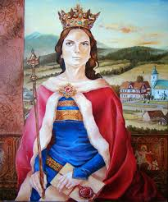
Dzieje grobu św królowej jadwigi
W kalendarzu Krakowskim pod datą 17 lipca 1399 roku znajduje się zapis:
„Zmarła dziś w południe najjaśniejsza pani Jadwiga, królowa Polski i dziedziczka Węgier, niestrudzona szerzycielka chwały Bożej, obrończyni Kościoła, sługa sprawiedliwości, wzór wszelkich cnót, pokorna i łaskawa matka sierot, której podobnego człowieka nie widziano na całym obszarze świata”.
Wpisał to nieznany duchowny. Wpisał w dniu śmierci królowej szczerze, tak, jak myślał i czuł. Wielu współczesnych mu myślało i czuło podobnie.
Pochowana została w dwa dni po śmierci, po lewej stronie katedry wawelskiej. Tam spoczywała aż do roku 1949, kiedy to przeniesiono ją do nowego sarkofagu wykonanego z białego marmuru karraryjskiego. Trumnę umieszczono na wprost kaplicy Zygmuntowskiej.
Piękny ten pomnik ufundowany przez Karola Lanckorońskiego, wykonany został w 1902 roku przez artystę rzeźbiarza Antoniego Madeyskiego. Wyobrażona na nim postać zmarłej królowej jest bodaj najbardziej znanym jej wizerunkiem. Jest to postać o pięknych regularnych rysach, smukłej, subtelnej budowie ciała.
Mało kto wie dziś, ze do postaci Jadwigi pozowała Madeyskiemu córka profesora Łuszczakiewicza-Zofia. Grób Jadwigi od momentu pogrzebu otoczony był czcią. Zmarła królowa w opinii współczesnych uchodziła za świętą.
Z upływem lat katedrę wielokrotnie przebudowywano, podniesiono też poziom posadzki w prezbiterium o blisko metr, tak, że płyta nagrobna wznosząca się niegdyś 70 cm. nad posadzką, teraz znalazło się 20 cm. pod nią. W czasie renowacji grobów wawelskich, w styczniu 1887 roku zbadano grobowce królowej Jadwigi i biskupa Oleśnickiego. Otwarcie grobu Jadwigi opisano tak:

Slide 11
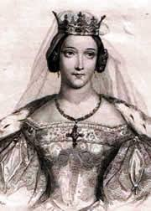
Jak wyglądała św królowa jadwiga
Najbardziej znanymi wizerunkami królowej Jadwigi są wizerunki wykonane przez Jana Matejkę, której obecny był przy otwarciu grobu królowej w roku 1887. On też na miejscu wykonał rysunek czaszki Jadwigi. Drugim, bardzo znanym wizerunkiem, jest podobizna pędzla Bacciarelliego malarza, który malował na zlecenie króla Stanisława Augusta Poniatowskiego.
Otwarcie grobu Jadwigi w lipcu 1949 roku połączone było ze szczegółowym badaniem jej szczątków, przeprowadzonych zgodnie z wymogami prawa Kanonicznego, w związku z prowadzonym procesem kanonizacyjnym. Oto opis dyktowany na bieżąco przez profesora Jana Olbrychta: ,,Wyjęta z grobowca skrzynia jest kształtu czworobocznego o bocznych ścianach o długości 222cm, o dnie 64 cm szerokim. Wysokość ścian skrzyni do jej dna do górnej krawędzi wynosi 57 cm. Deski heblowane z miękkiego drewna. Pokrywa skrzyni jest znacznie zbutwiała oraz ukazuje duże ubytki i luki przez które widać szczątki zwłok, większe kawałki zbutwiałych desek oraz nieco gruzu”. Po usunięciu kawałków drewna oraz gruzu stwierdza się, że w skrzyni, w odległości 30 cm poniżej jej krawędzi górnej znajduje się drugie dno, być może starej trumny podpartymi i ogrodzonymi od dna dwoma klockami, znajduje się w ten sposób wolna przestrzeń. Po usunięciu odłamków drzewnych z pokrywy skrzyni oraz gruzu stwierdza się kościec ludzki pokryty w całości razem z czaszką tkaniną”. Jeszcze przed wyjęciem z trumny zmierzono długości kośćca (kościec ten zmierzony w ułożeniu w trumnie jest 175-180 cm długi w zależności od ułożenia kości”). Wynik tego pomiaru świadczy, że królowa Jadwiga była osobą niezwykle wysoką. Prof. Olbrycht zauważył też, że szkielet obok wysokiego wzrostu wykazuje także inne cechy budowy charakterystycznej raczej dla mężczyzny niż dla kobiety. Szczególnie miednica była wąska i względnie wysoka, miała więc budowę męską. Niemniej cały szereg cech dostrzeżonych przez profesora, takich jak np. niezbyt rozwinięte kości, stosunkowo słabo wykształcone przyczepy mięśniowe., wreszcie budowa kości krzyżowej wskazuje, że był to jednak mimo pierwszego wrażenia – szkielet kobiety.
W końcu podsumowuje: (…) te znamiona pozwalają określić wiek tej osoby, przy uwzględnieniu jej płci żeńskiej, na wynoszący w przybliżeniu około 28 lat w chwili śmierci”.
Badania szkieletu nie dało-jak oczekiwano możliwości ustalenia przyczyny śmierci. Jednak stwierdzenie wąskiej miednicy mogło wyjaśnić przyczynę ciężkiego porodu, którego powikłania być może stanowią przyczynę śmieci. Z braku współczesnych Jadwidze jej wizerunków, wyobrazić musimy sobie królową Jadwigę jako niewiastą młodą, wysokiego wzrostu, silnej, prawie męskiej budowy, kształtną, krótkogłową, o wysokiej czaszce, blondynkę o czole wysokim, twarzy podłużnej, wąskim proporcjonalnym nosie i pięknych rysach. Ten przedstawiony opis zgodny jest w najogólniejszych zarysach z wizerunkiem Jadwigi z Pocztu Królów i Książąt polskich autorstwa Jana Matejki. Pamiętajmy, że Matejko szczątki Jadwigi nie tylko widział na własne oczy, ale odrysował jej czaszkę. Miał więc w pewnym sensie kontakt z modelem.
Nasze rozważania w tym momencie zbliżają się do końca. Prześledziliśmy większość tego 28-letniego życia. Było ono piękne, owocne i Boże. Wydaje się, że Jadwiga-jako jedna z czterech żon Króla Władysława Jagiełły, było przez niego najbardziej kochaną. Para królewska stanowiła uzupełniające się jedność we wszystkim. Było to więc w zamiarze początkowym małżeństwo z powodów politycznych, jednak z upływem czasu okazało się, że nie brakło w nim miłości. Jakże wielki smutek musiał przeżywać Jagiełło po jej śmierci. Pragnienie miłości w życiu Jagiełły pojawiło się później, gdy poślubił z czystej miłości nie młodą już Elżbietę Granowską.
Małżeństwo Jadwigi Andegaweńskiej z Wielkim Księciem Litewskim Władysławem Jagiełłą było ze wszach miar szczęśliwe i obfite w dobro. Tak, królewska para - dwoje ludzi zajmujących najwyższe miejsca w Poczcie Królów i Książąt Polski.

Slide 12
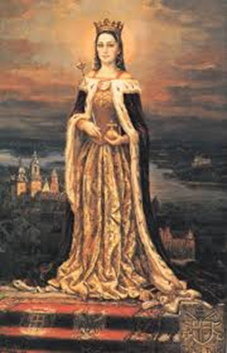
,, Po zdjęciu płyty wierzchniej odkryto ciasny otwór prowadzący do czworokątnego grobu wyłożonego kamiennymi płytami. Wierzchnia wilka płyta wapniowa, przykrywająca grób była odbita i nieprawidłowo położona, jakby w dawniejszym czasie zruszona. W ścianie grobu, sąsiadującej z grobowcem Władysława Łokietka kilka kamieni wapiennych było wyłamanych i miejsce ich zmurowano cegłą.(…)
Wewnątrz komory grobowej znajdowała się trumna z surowego grubo ciosanego drewna sosnowego, która nie spoczywała na podłodze, ale jak i w innych grobach wawelskich – na prętach żelaznych w murowanych w ścianę.
Trumna była spróchniała, ale cała, tylko wieko było nieszczelne i przez szparę można było zobaczyć ciało. Po zdjęciu wieka ukazała się postać przykryta oponą brunatnej barwy, pokrytą białawą pleśnią i rozpadającą się w rękach. Na czaszce wyczuć się dały oprócz opony miękkiej, części grubsze i twardsze ciemnej barwy, prawdopodobnie resztki czapki. Tułów był okryty płaszczem z karmazynowego adamaszku, tkaniny o rysunku liściowatych splotów. Pod płaszczem szkielet ze wszystkimi swymi częściami.
Obok szczątków zwłok znaleziono resztki insygniów królewskich: dwa kawałki berła i drewniane pozłacane jabłko. Zaś w pobliżu głowy wydobyto dwa fragmenty drewienek złoconych w kształcie listków koniczyny, zbutwiałe ze śladami pozłoty, prawdopodobnie resztki korony. Dalsze oględziny trumny i grobu wykazały, że spód skrzyni dobrze był zachowany, wierzchnia płyta była jednak uszkodzona, wśród zwłok rumowisko i nieład wskazywały, że grób musiał być otwierany. Dobrze zachowane dno trumny wraz ze zwłokami królowej przełożono do nowej większej trumny, po czym złożono w grobie, a ten zamurowano.
12 lipca 1949 roku otwarto grób królowej.
Wyjęto wówczas z niego zwłoki, które przełożono do nowej miedzianej trumny, którą umieszczono w większej dębowej i 14 lipca pogrzebano ponownie, składając ją do sarkofagu dłuta Antoniego Madeyskiego.
W czerwcu 1987 roku w czasie III pielgrzymki Ojca św. Jana Pawła II do Ojczyzny, szczątki św. Jadwigi przeniesiono pod ołtarz z Chrystusem Ukrzyżowanym.

